Slide 1
Δεύτερος Παγκόσμιος Πόλεμος, 1943-5
Καθηγητής Χαράλαμπος Παπασωτηρίου

Slide 2
Pearl Harbour

Slide 3
Ιαπωνική επέκταση, 1942

Slide 5
Αεροπορικοί βομβαρδισμοί
Βρετανικοί νυχτερινοί βομβαρδισμοί
Arthus Harris (Φεβρουάριος 1942)
Κολωνία, Μάιος 1942
Αμβούργο, Ιούλιος 1943
Βερολίνο, Νοέμβριος 1943-Ιανουάριος 1944
Αμερικανικοί βομβαρδισμοί ακριβείας (ημέρα)
Schweinfurt, Αύγουστος 1943 – οι αμερικανικές απώλειες ξεπέρασαν το 15%
Schweinfurt, Οκτώβριος 1943- παρόμοιες απώλειες
Σοβαρές ζημιές στα γερμανικά εργοστάσια, που παρήγαγαν το 45% των ρουλεμάν της χώρας
Λόγω αμερικανικών απωλειών όμως δεν υπήρξε νέα επίθεση εκεί
1944: αυξανόμενη ποσοτική υπεροχή των συμμάχων
Στόχευση σε Luftwaffe, μεταφορικά δίκτυα, πετρέλαιο

Slide 6
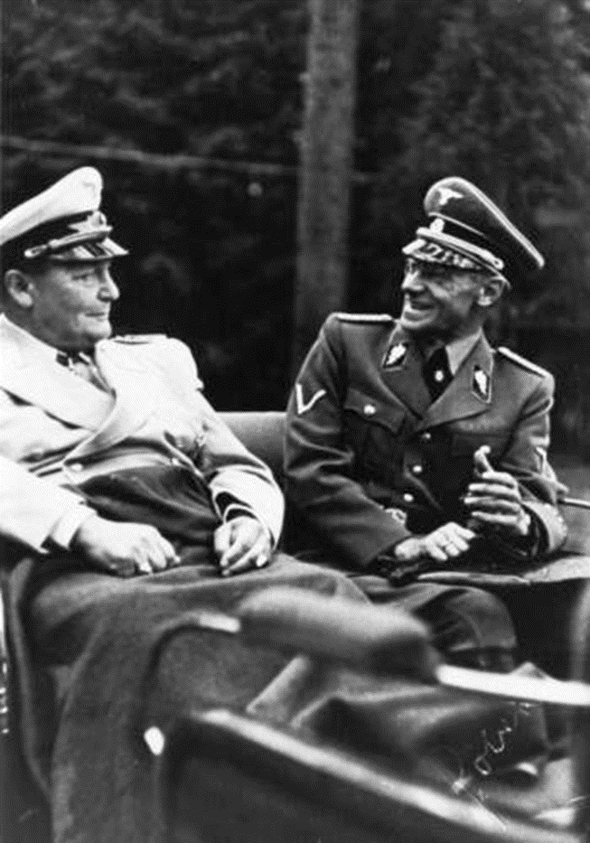
Ολοκαύτωμα
Hunger Plan – αρχές 1941
Herbert Backe
Προέβλεπε θάνατο από λιμό 30 εκατομμυρίων κατοίκων σοβιετικών πόλεων
Ώστε να εξασφαλισθεί η διατροφή της Γερμανίας και της κατεχόμενης Ευρώπης ενώπιον του βρετανικού ναυτικού αποκλεισμού

Slide 7
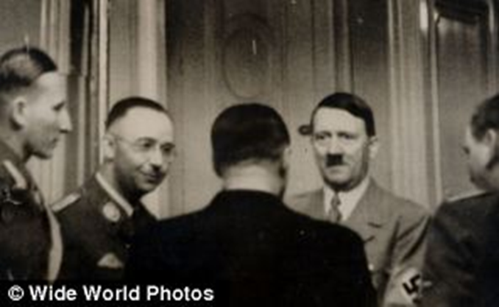
Ολοκαύτωμα
Γενικό Σχέδιο Ανατολής- 1941-42
Προέβλεπε τον εκτοπισμό 70 εκατομμυρίων Εβραίων και Σλάβων (Πολωνών και Σοβιετικών) στην Αρκτική για
καταναγκαστικά έργα μέχρι θανάτου
Η υλοποίησή του ξεκίνησε με κατά τόπους σφαγές

Slide 8
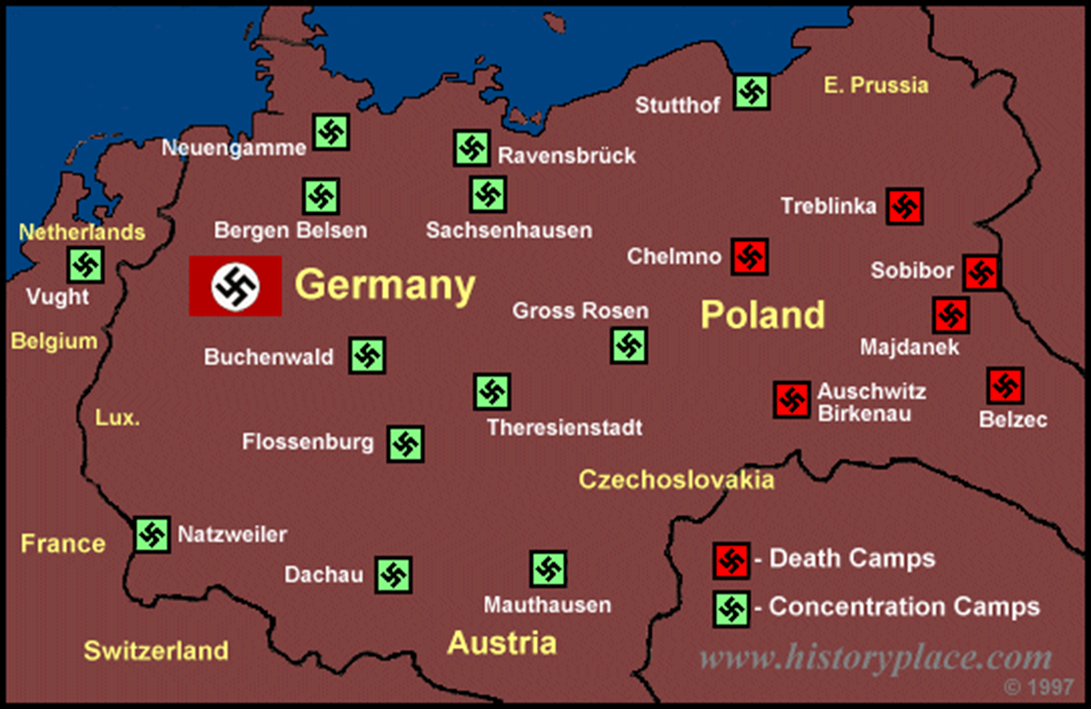
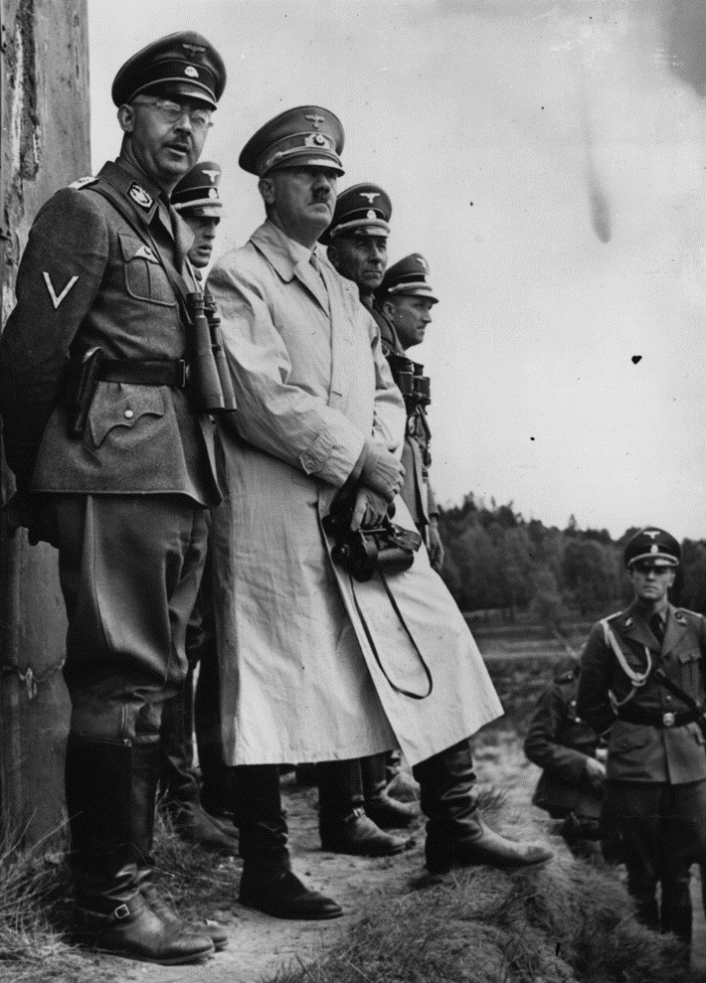
Ολοκαύτωμα
1939-1941: η φάση των Einsatzgruppen
Εκτοπισμοί και εκτελέσεις
Ιανουάριος 1942, Σύσκεψη Wannsee
Η «τελική λύση»

Slide 9
Παραγωγή Τα Οικονομικά του Πολέμου
(η υψηλότερη την δεκ του 30)
Ηνωμένο Βασίλειο 47.961.000 13.192.000
Γαλλία 41.600.000 6.222.000
Ε.Σ.Σ.Δ. 190.000.000 18.800.000
Η.Π.Α 132.122.000 51.380.000
Σύνολο 411.683.000 89.594.000
Γερμανία-Αυστρία 76.008.000 23.329.000
Ιταλία 44.223.000 2.323.000
Ιαπωνία 71.400.000 5.811.000
Σύνολο 191.631.000 31.463.000

Slide 10
Παραγωγή Τα Οικονομικά του Πολέμου
Παραγωγή αρμάτων μάχης και αυτοκινούμενων πυροβόλων.
1940 1941 1942 1943 1944
Ηνωμένο Βασίλειο 1.399 4.841 8.611 7.476 4.600
Ε.Σ.Σ.Δ. 2.794 6.590 24.446 24.089 28.963
Η.Π.Α 331 4.052 34.000 42.497 20.565
Γερμανία 2.200 5.200 9.300 19.800 27.300
Ιταλία
Ιαπωνία 3.500(κατά την διάρκεια όλου του πολέμου)

Slide 14
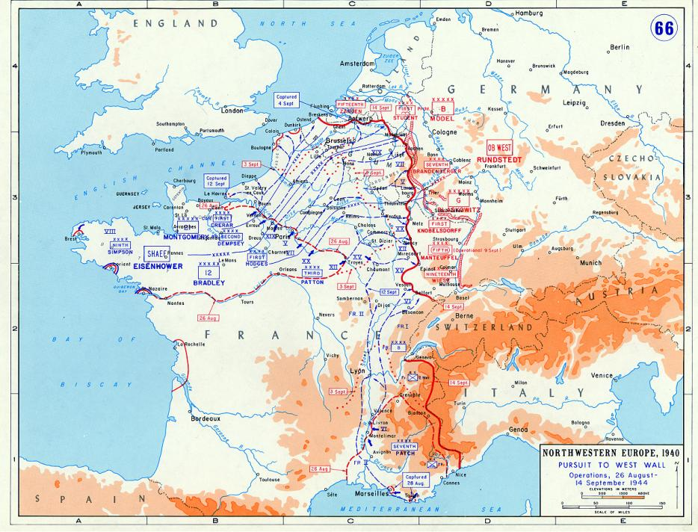

Slide 15
Ανατολικό Μέτωπο, 1944-45
Νέα σοβιετική προσέγγιση επιθέσεων
Σχεδιασμός σε βάθος 500 χιλιομέτρων
Δύο επιθέσεις με στρατιές πεζικού σε στενά τμήματα του γερμανικού μετώπου
Διέλευση από τα δύο ρήγματα τεθωρακισμένων σωμάτων στρατού για περικύκλωση των γερμανικών μεραρχιών στο μέτωπο
Διέλευση από τα ρήγματα μεγαλύτερων τεθωρακισμένων στρατιών με σκοπό την περικύκλωση των γερμανικών εφεδρειών σε μεγάλο βάθος

Slide 16
Ανατολικό Μέτωπο, 1944-45
Αμερικανικά φορτηγά – κρίσιμα για τον δεύτερο ελιγμό σε μεγάλο βάθος
Ταχεία προώθηση των ανεφοδιασμών
Πρωτοβουλία – αποκέντρωση από Στάλιν σε Στάβκα και από Στάβκα σε διοικητές μετώπων
Στον γερμανικό στρατό έγινε το αντίθετο
Συγκεντρωτισμός στα χέρια του Χίτλερ
Ενάντια στις γερμανικές και πρωσικές παραδόσεις

Slide 17
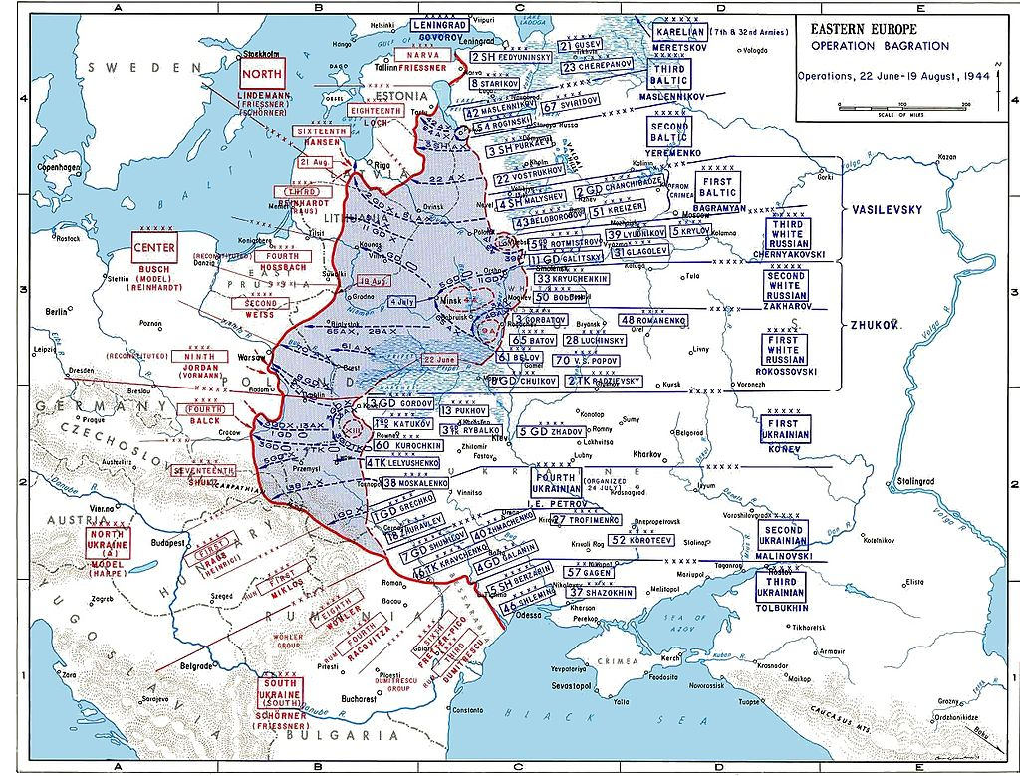
Ανατολικό Μέτωπο, 1944-45

Slide 18
Αρδέννες – η τελευταία επίθεση του Χίτλερ Δεκέμβριος 1944

Slide 19
Ανατολικό Μέτωπο, 1944-45

Slide 21
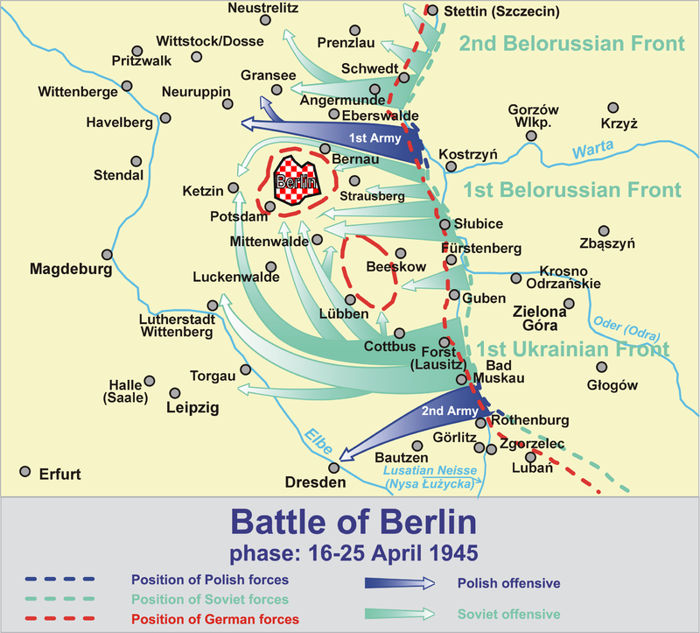

Slide 22
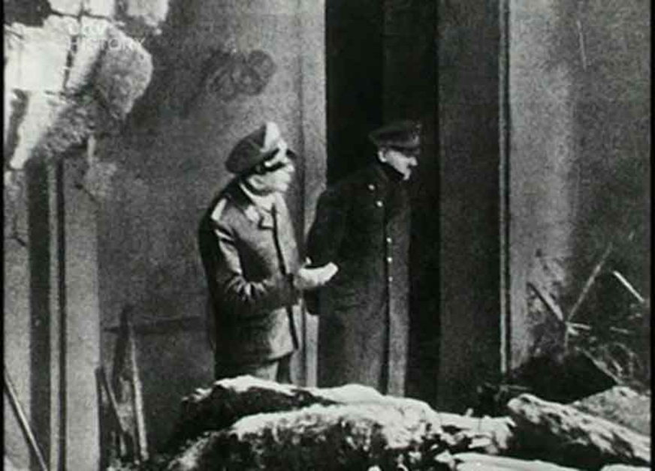

Slide 23
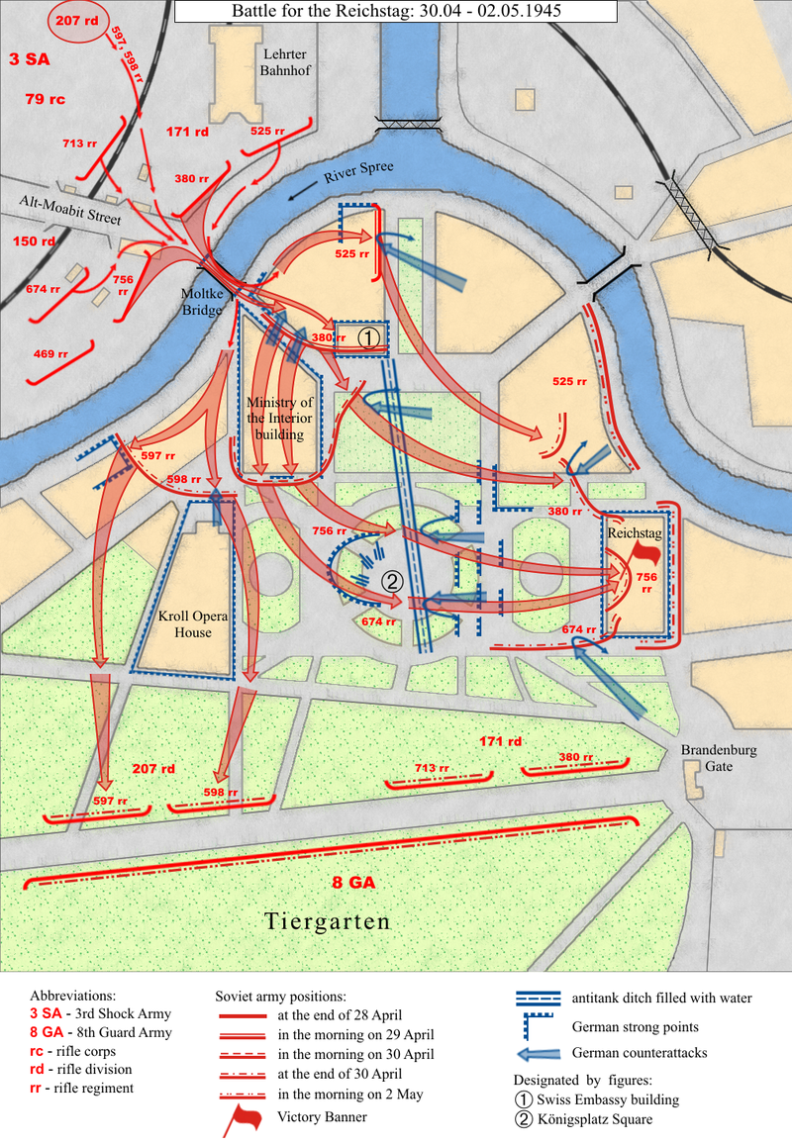
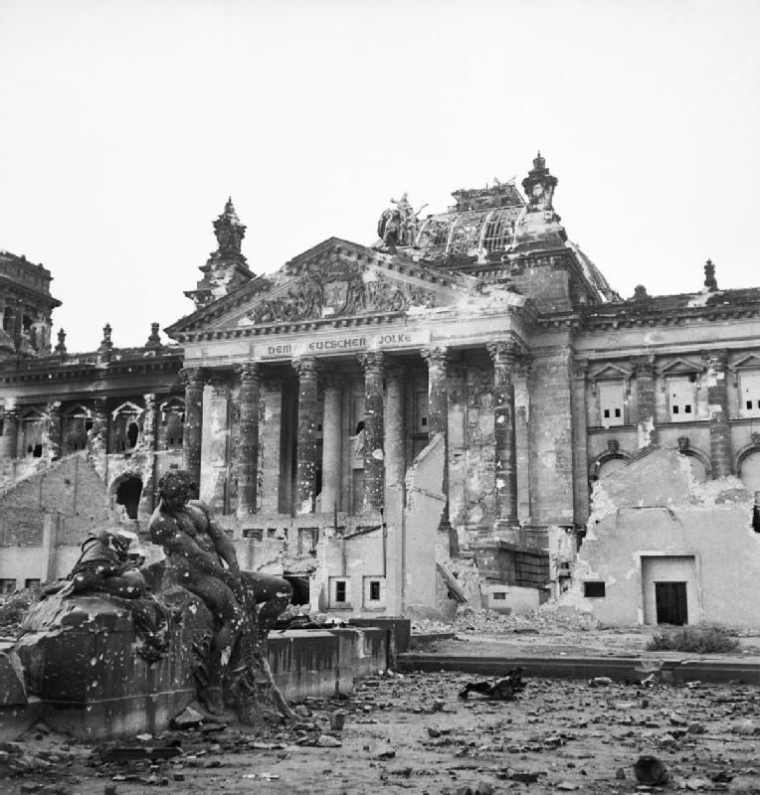
Μάχη του Reichstag, 30 Απριλίου- 2 Μαϊου 1945

Slide 24
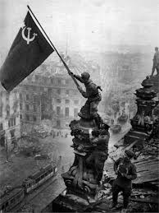

Slide 25
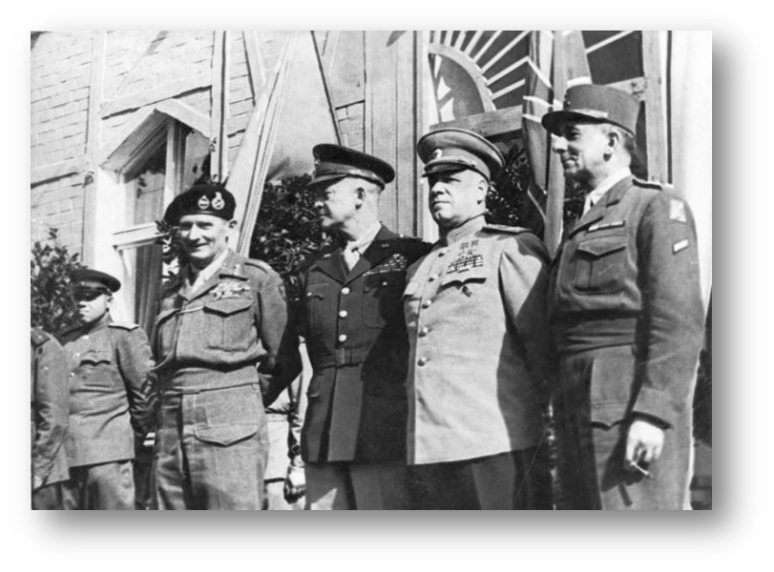

Slide 26
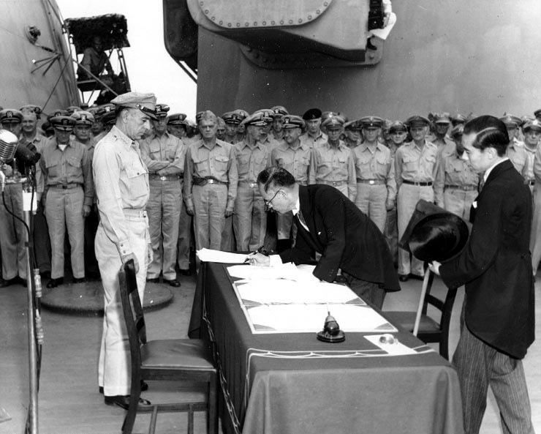
Ιαπωνία, 1945
Θαλάσσιες επιχειρήσεις
Η πιο επιτυχημένη υποβρύχια επιχείρηση στην ιστορία
Στρατηγικοί βομβαρδισμοί
Ατομική βόμβα
Σοβιετική εισβολή στη Μαντζουρία

